Slide 1

TelegramBot Quiz «BirdsVoices»

Slide 2
Оглавление
1
Что умеет
2
Допущения
3
Пользователи
4
Диаграмма взаимодействия
5
Как найти бот
6
Наша команда

Slide 3
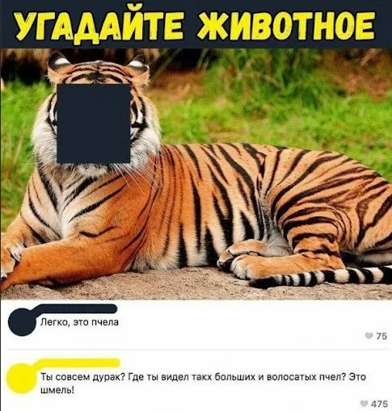
1. Что умеет

Slide 4
1. Что умеет
TelegramBot может воспроизводить 14750 записей голосов представителей фауны, распространенных на территории Российской Федерации – от Калининградской области до Дальнего Востока и от Северного Ледовитого океана до Северного Кавказа. Записи голосов представителей фауны, которые использованы при работе TelegramBot, взяты с сайта:
https://www.xeno-canto.org/api/2/recordings?query=cnt:Russian
1
На базе TelegramBot создана Викторина, с помощью которой можно тренироваться распознавать птиц и насекомых по голосам. По команде бот случайным образом выбирает из 14750 записей «песен» пятерых «певцов», которым принадлежат эти звуки, и предлагает по фонограмме мелодии угадать из списка наименований представителей фауны, кто именно является исполнителем.
2
Кроме этого, TelegramBot предоставляет возможность более подробно ознакомиться с одним из представителей данной пятерки. Для этой цели выводится фотография данного персонажа, краткое его описание, а при желании пользователя, есть возможность проиграть мелодию со звуком голоса выбранного представителя фауны. Фото и краткое описание птицы/насекомого загружаются с сайта https://ru.wikipedia.org/api/rest_v1/page/
3
Голоса представителей фауны можно проигрывать в природе! При наличии сети Интернет голоса птиц/насекомых можно прослушивать прямо в природе, на орнитологических экскурсиях, на прогулках в лес, в походе, на даче, в экспедициях, на охоте или рыбалке.
Данный TelegramBot можно использовать как для обучения детей и взрослых, так и просто для медитации
4

Slide 5
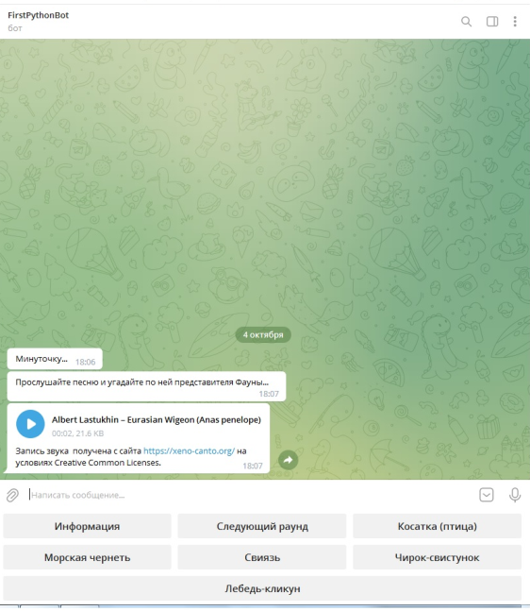
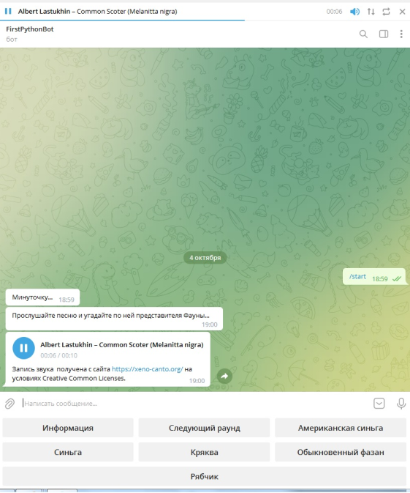
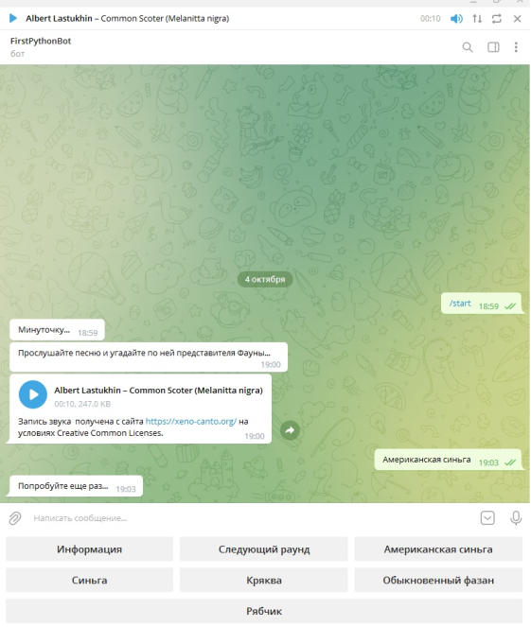
1. Что умеет
Если выбран ошибочный вариант TelegramBot предлагает попробовать еще раз угадать, нажав кнопку с другим названием.
Необходимо открыть TelegramBot FirstPaytonBot с именем пользователя @Schol21_08Bot и набрать команду /start (нажать кнопку «Старт»), после чего на экран рандомно выводится мелодия голоса представителя фауны, пять кнопок с наименованием предполагаемого «исполнителя», а также кнопки «Информация» и «Следующий раунд».
После прослушивания мелодии можно попытаться угадать кому именно из предложенных вариантов принадлежит голос, нажав кнопку с соответствующим названием.

Slide 6
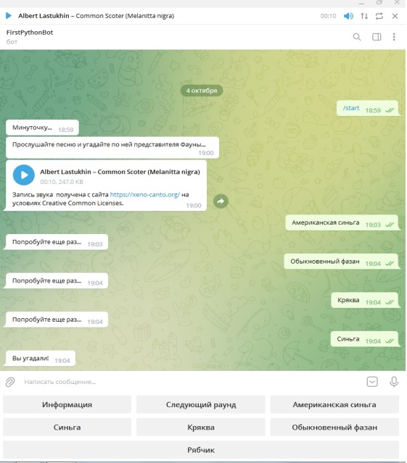
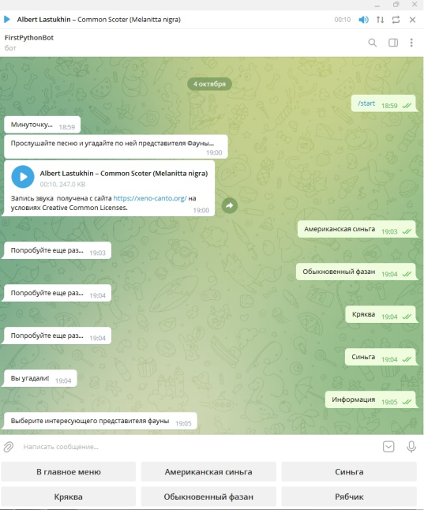
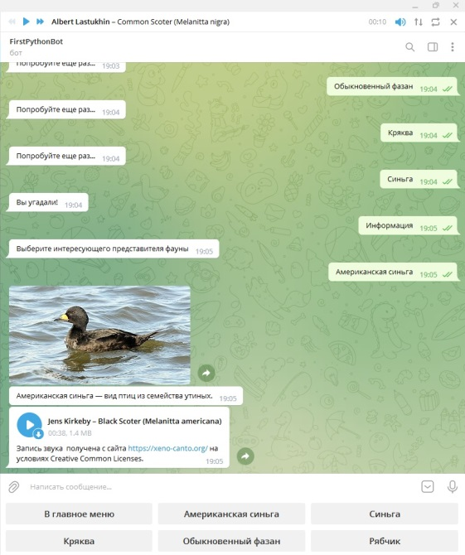
1. Что умеет
После того, как пользователь произвел выбор, на экран выводится фото и превью об указанной особи, а также предоставляется возможность прослушать издаваемую ею мелодию.
Если представитель фауны выбран верно, TelegramBot сообщает об этом пользователю фразой «Вы угадали!»
Если пользователь нажал кнопку «Информация», TelegramBot предлагает выбрать ему интересующего представителя фауны из предложенных вариантов.

Slide 7
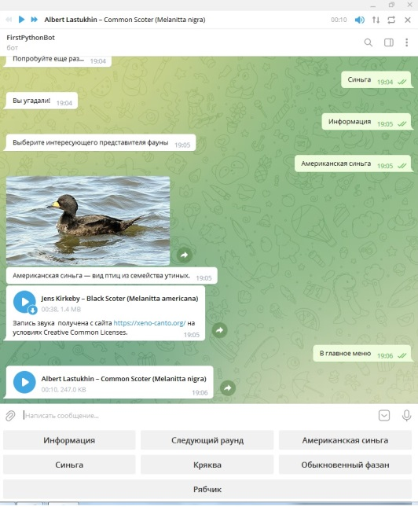
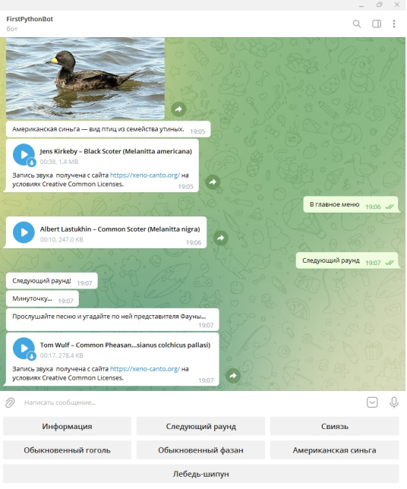
1. Что умеет
Кнопка «Следующий раунд» запускает очередную возможность угадать представителя фауны по голосу. Пользователь возвращается на стартовую страницу, цикл повторяется, загружается новая мелодия, выбранная случайным образом, соответственно, можно снова попробовать угадать, кому она принадлежит.
Кнопка «Главное меню» возвращает возможность угадать птицу/насекомое в текущем раунде после просмотра информации о выбранной особи.

Slide 8
2. Допущения
A
Наличие сети Интернет
Наличие установленного приложения Telegram на устройстве
B
Собраны голоса представителей фауны, обитающих на территории Российской Федерации.
C
Ограничение в списке выбранных птиц связано с наличием необходимой информации на сайтах:
https://www.xeno-canto.org/api/2/recordings?query=cnt:Russian
https://ru.wikipedia.org/api/rest_v1/page/
D

Slide 9
3. Пользователи
Орнитологи-любители и профессиональные орнитологи
Студенты и преподаватели вузов при проведении полевых практикумов
Учителя общеобразовательных школ и педагоги дополнительного образования
Дети с родителями для проведения досуга
Любые пользователи Telegram, которые интересуются пением птиц

Slide 10

4. Диаграмма взаимодействия
01
02
03
04
05
User
TelegramBot
objGetData
WikiObj
obj
Command /start
цикл
Message «Минуточку…»
getRandomLstObj()
getDataObj()
getQueryData()
getObjDescr()
getPhotoURL()
getObjList()
Создание экземпляра
класса Obj
Message «Прослушайте песню и угадайте по ней представителя фауны»
getObjNamesForRandom()
send_audio(…)
play_audio()
Кнопка выбора варианта
Message «Вы угадали!»
кн. «Следующий раунд»

Slide 11

4. Диаграмма взаимодействия
Все файлы, необходимые для работы TelegramBot, размещены в GitHub:
https://github.com/koral5819/koral5819-TeleBot_BirdsVoices
Файлы:
Ноутбук для запуска работы TelegramBot, предоставляющего через REST API доступ к сайтам с голосами представителей фауны и информации о них
BirdsVoice.ipynb
Служебный файл, в который вынесены имя пользователя, пароль, токен и URL сайтов
birdVoice_py.ini
CreateTeleBot_ guide.docx
Руководство по созданию TelegramBot
Instruction.md
Инструкция по работе TelegramBot

Slide 12
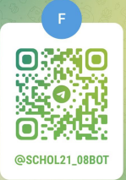
5. Как найти бот
TelegramBot запущен веб-хостинге Heroku.
TelegramBot можно найти следующими способами:
1
2
3
По ссылке:
https://t.me/Schol21_08Bot
По QR-коду:
Найти по имени пользователя
«@Schol21_08Bot»

Slide 13

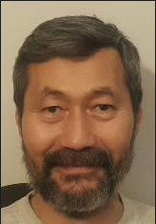

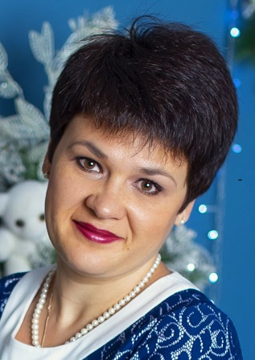
6. Наша команда
01
02
03
04
Team Leader: Kassandr
Roycekae
Beckmort
Uraimari
Александр Коробов
Алёна Самойлова
Игорь Андреев
Ольга Жицкая

Slide 14
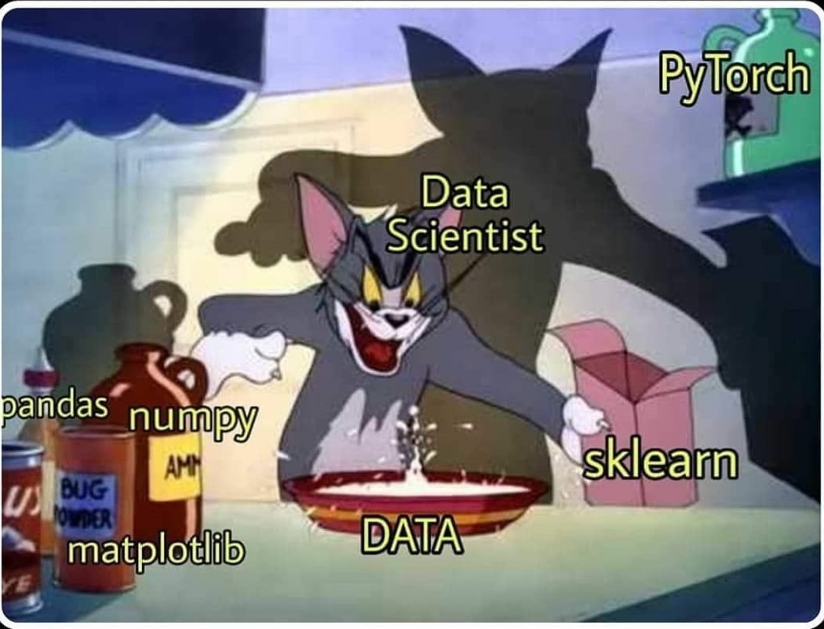

Slide 15



Спасибо за внимание!

